Slide 1


FENX.11.02-IW.01-001/26 - informacje o naborze i ocenie
Dawid Mikuszewski
Warszawa, 30.06.2026 r.

Slide 2
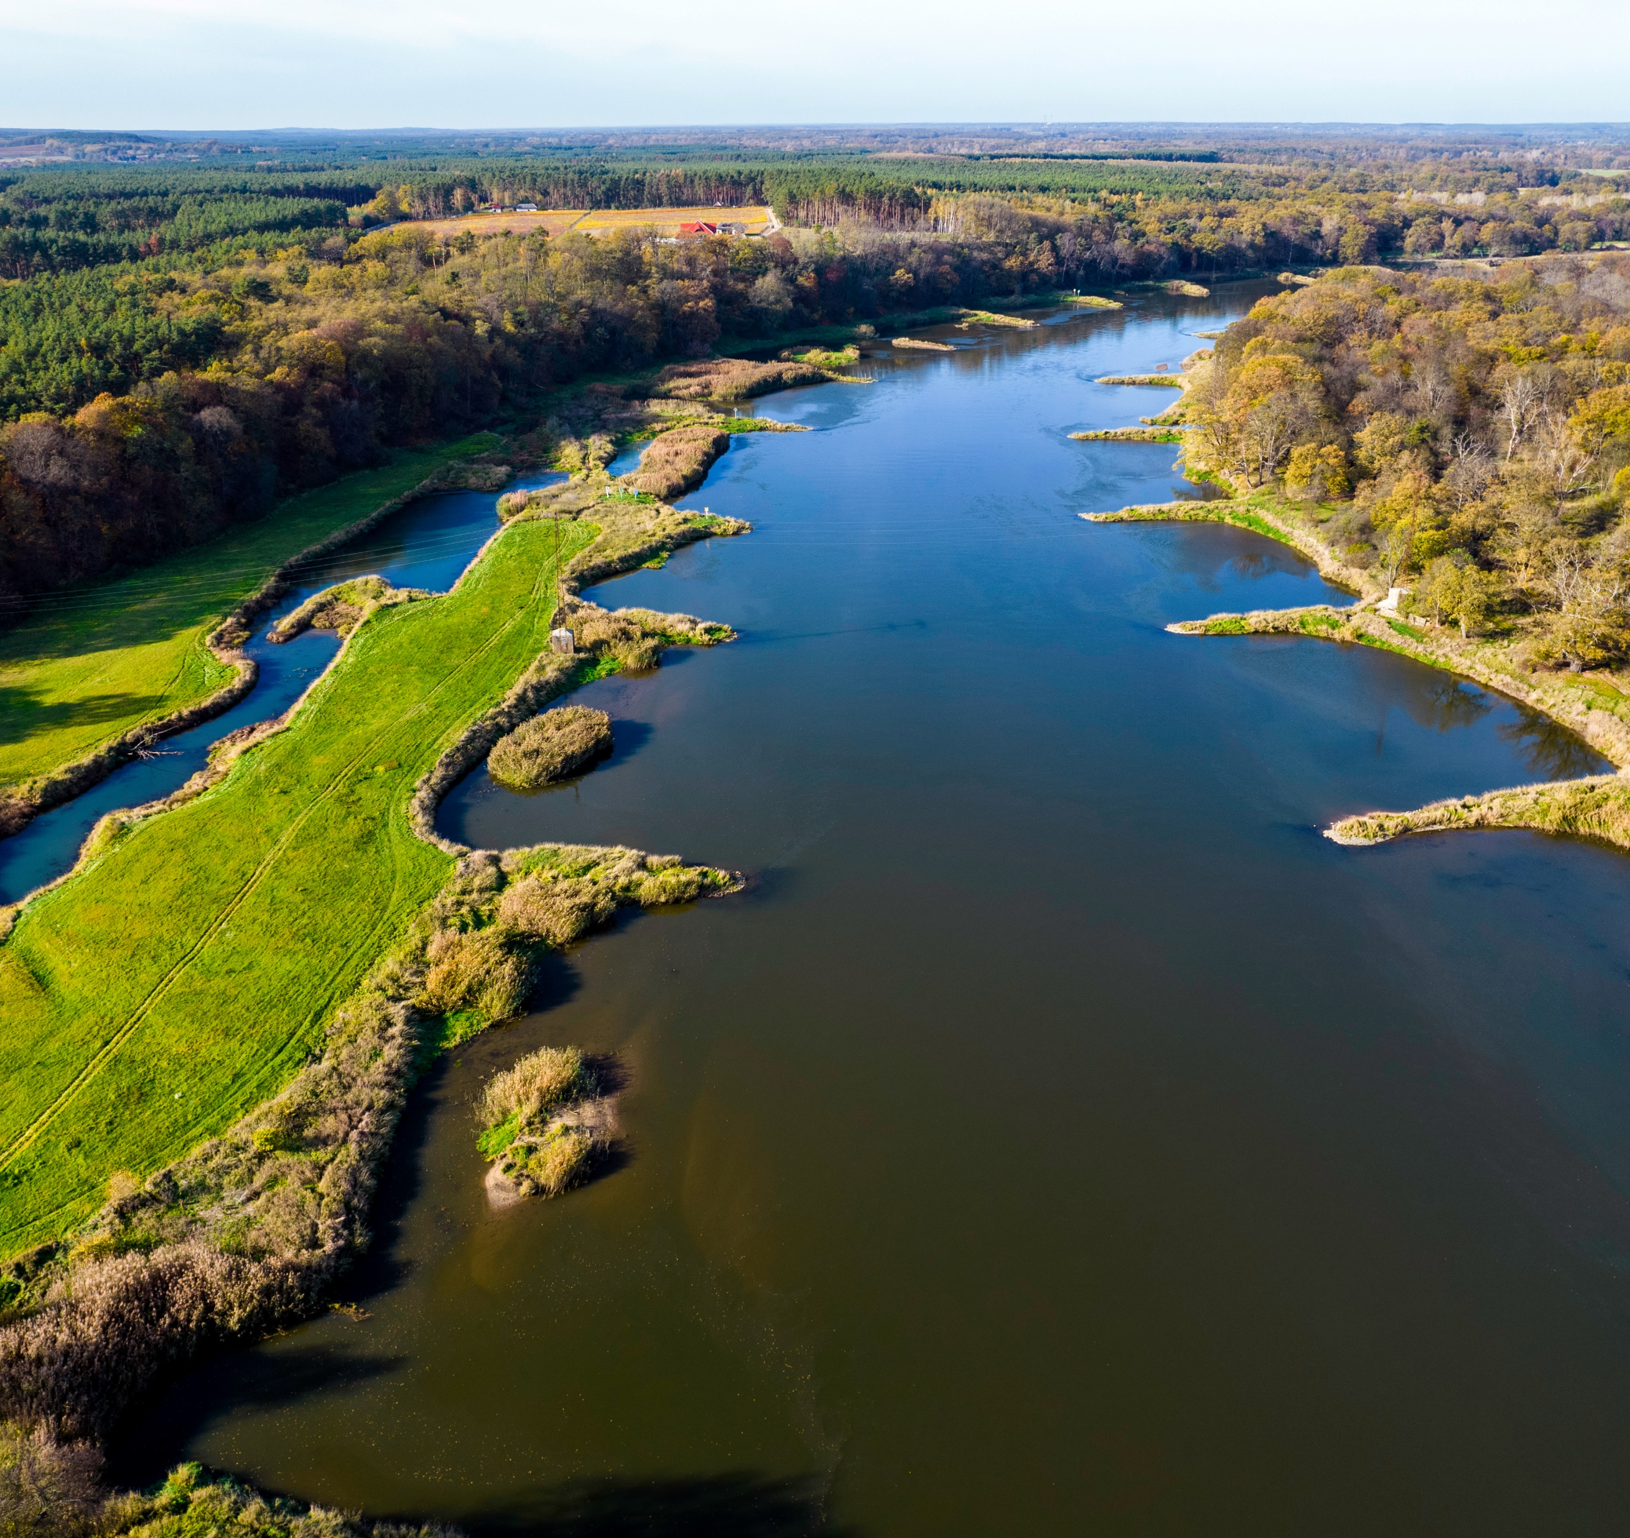
Najważniejsze informacje
Nabór prowadzony jest w ramach Działania FENX.11.02 Wspieranie ochrony krytycznej infrastruktury energetycznej oraz magazynów ciepła na poziomie systemowym, w trybie konkurencyjnym.
Termin składania wniosków o dofinansowanie upływa w dniu 30.09.2026 r. o godz. 23:59.
Wnioski o dofinansowanie należy składać wyłącznie w postaci elektronicznej za pośrednictwem aplikacji WOD2021 (CST2021).
Okres kwalifikowalności wydatków: od momentu złożenia wniosku o dofinansowanie do 31 grudnia 2030 r.

Slide 3

Ważne informacje
O dofinansowanie mogą ubiegać się następujące typy podmiotów:
przedsiębiorstwa,
przedsiębiorstwa realizujące cele publiczne,
administracja publiczna,
służby publiczne.
Wsparcie dedykowane jest dla podmiotów realizujących inwestycje w systemach ciepłowniczych o mocy zamówionej powyżej 5 MW*
*dotyczy mocy zamówionej przekazywanej odbiorcom zewnętrznym.
Alokacja wynosi 300 mln zł
Wysokość dofinansowania może wynosić od 30% do 65% kosztów kwalifikowanych i jest uzależnione m.in. od:
wielkości przedsiębiorstwa,
wybranego przeznaczenia pomocy publicznej,
pochodzenia energii zasilającej magazyn.
Dofinansowanie dla projektów realizowanych w systemach:
posiadających status efektywnego energetycznie systemu ciepłowniczego i/lub chłodniczego;
nie posiadających statusu efektywnego energetycznie systemu ciepłowniczego i/lub chłodniczego (konieczność spełnienia warunku pomocy publicznej – rozpoczęcia inwestycji mającej zapewnić status efektywnego energetycznie systemu).

Slide 4
Zakres rzeczowy
Przedmiotem naboru jest dofinansowanie projektów w zakresie budowy magazynów ciepła na poziomie systemowym, służących zwiększeniu bezpieczeństwa energetycznego, w szczególności poprzez zapewnienie zdolności pracy w trybach awaryjnych. Dopuszczone do wsparcia są niezależne magazyny energii, które nie muszą być bezpośrednio powiązane z jednym źródłem energii.
Elementem uzupełniającym projektu może być:
  budowa przyłączy i infrastruktury towarzyszącej zapewniającej integrację magazynu z publiczną siecią ciepłowniczą i istniejącym źródłem ciepła;
  konfiguracja i adaptacja magazynu ciepła (np. systemy sterowania i monitoringu, integracja z systemami SCADA/EMS, odwzorowanie w systemach nadzoru, utworzenie zdalnego dostępu do urządzeń i danych).
Koszty obowiązkowych działań informacyjno-promocyjnych mogą stanowić wydatek kwalifikowalny projektu.
Koszty działań edukacyjnych oraz dodatkowych nasadzeń (ponad wynikające z obowiązkowych dla projektu rozstrzygnięć administracyjnych) stanowią wydatek niekwalifikowalny projektu (warunkiem otrzymania punktu za ww. elementy jest wykazanie odrębnych zadań w ramach wydatków niekwalifikowalnych i opisanie wskaźnikami ilościowymi).

Slide 5
Informacje o naborze
Wydatki są kwalifikowalne od momentu złożenia wniosku.
Każdy projekt powinien zawierać koszty pośrednie. Koszty pośrednie rozliczane są wg stawki ryczałtowej w wysokości 7% kwalifikowalnych kosztów bezpośrednich w projekcie.
Tytuł projektu oraz nazwy zadań nie powinny być zbyt szczegółowe, nie powinny zawierać informacji o parametrach technicznych magazynu ciepła, szczegółowej lokalizacji itp.
Zadania dotyczące robót budowlanych należy opisywać wskaźnikami, np. moc, pojemność, ilość.
Należy zwrócić szczególną uwagę na dołączenie wszystkich załączników (w tym. OOŚ, Natura 2000, deklaracja „wodna”, uchwały, studium – z uwagi na czas ich uzyskiwania/ zlecenie wykonania firmie zewnętrznej).
Należy wykazać osobno zadanie dot. informacji i promocji oraz zadanie dot. działań edukacyjnych (jeśli występuje w projekcie). Zadania nie mogą być połączone ze sobą.

Slide 6
Informacje o naborze
Projekty muszą być zgodne z zasadą DNSH – „nie czyń poważnych szkód”.
Projekt musi wykazywać efekt ekologiczny – ograniczenie emisji gazów cieplarnianych, ilość zmagazynowanej energii cieplnej.
W przypadku pojemności magazynu podstawowym parametrem jest pojemność użyteczna w warunkach projektowych – wskaźnik produktu.
Z informacji zawartych we wniosku o dofinansowanie musi wynikać, że realizacja projektu przyczynia się do zwiększenia bezpieczeństwa dostaw ciepła dla odbiorców końcowych.
Oświadczenie dot. trwałości projektu podpisywane jest przez Wnioskodawcę oraz Podmiot kontrolujący Wnioskodawcę.
Minimum punktowe – dobrą praktykę stanowi robocze wypełnienie listy sprawdzającej z kryteriami rankingującymi (zał. 6 do Regulaminu).

Slide 7
Informacje o naborze
Brak możliwości współfinansowania projektów ze środków NFOŚiGW.
Projekt należy zakończyć do dnia 31.12.2030 r. (płatności, odbiór końcowy, przekazanie do eksploatacji).
e-Doręczenia i CST2021 – podstawowy sposób komunikacji.
Wniosek i załączniki są podpisywane elektronicznym podpisem kwalifikowanym.
Maksymalny rozmiar załącznika wynosi 25 MB, a dodatkowe/podzielone załączniki należy umieścić w sekcji „Inne” oraz „Wyjaśnienia/uzupełnienia do wniosku”.
Wniosek należy przygotować zgodnie z instrukcją Wnioskodawcy (zał. 2 do Regulaminu).
Brak minimalnego wymogu w zakresie tzw. gotowości technicznej (z zastrzeżeniem załączników oznaczonych jako „obowiązkowy”).

Slide 8
Gotowość do realizacji projektu
Inwestor posiada udokumentowane prawo do dysponowania gruntami lub obiektami na cele inwestycji – maksymalnie 2 pkt:
  dla co najmniej 25% zakresu rzeczowego przedsięwzięcia (% w odniesieniu do kosztów całkowitych brutto) - 1 pkt,
  dla co najmniej 50% zakresu rzeczowego przedsięwzięcia (% w odniesieniu do kosztów całkowitych brutto) - 1 pkt.
Inwestor posiada prawomocną decyzję środowiskową obejmującą całość inwestycji - 2 pkt (wymagana, jeśli dotyczy).
Inwestor posiada projekt budowlany (może być niezatwierdzony) – maksymalnie 2 pkt:
  dla co najmniej 25% zakresu rzeczowego przedsięwzięcia (% w odniesieniu do kosztów całkowitych brutto) – 1 pkt,
  dla co najmniej 50% zakresu rzeczowego przedsięwzięcia (% w odniesieniu do kosztów całkowitych brutto) – 1 pkt.

Slide 9
Gotowość techniczna
Inwestor uzyskał decyzje na realizację inwestycji (pozwolenie na budowę lub zgłoszenie) – maksymalnie 2 pkt:
  dla co najmniej 25 % zakresu rzeczowego przedsięwzięcia (% w odniesieniu do kosztów całkowitych brutto) - 1 pkt,
  dla co najmniej 50% zakresu rzeczowego przedsięwzięcia, (% w odniesieniu do kosztów całkowitych brutto - 1 pkt.
Inwestor posiada zapewnione środki na sfinansowanie wkładu własnego dla całego zakresu rzeczowego przedsięwzięcia - 2 pkt.
Uwaga: Jeżeli danego projektu nie dotyczy któryś z ww. etapów przygotowania inwestycji, projektowi przysługuje 2 pkt za gotowość w ramach tego etapu.

Slide 10
Wniosek o dofinansowanie – WoD2021
W celu stworzenia wniosku o dofinansowanie należy się zarejestrować
i utworzyć kontro w aplikacji WoD2021 (stanowi ona część Centralnego Systemu Teleinformatycznego CST2021) dostępnej pod adresem:
https://wod.cst2021.gov.pl
Instrukcja obsługi systemu oraz przygotowania wniosku dostępna jest
w dokumentacji naborowej pod adresem (zał. 2 do Regulaminu wyboru projektów):
https://www.gov.pl/web/nfosigw/fenx1102-iw01-00126
Wszelkie instrukcje dotyczące CST2021: użytkownika, wnioskodawcy, beneficjenta (aktualizowane) dostępne są pod adresem:
https://www.gov.pl/web/nfosigw/cst2021
Ogólne instrukcje interaktywne dostępne są pod adresem:
https://instrukcje.cst2021.gov.pl

Slide 11
Ocena
Ocena dokonywana jest zgodnie z regulaminem naboru, kryteriami wyboru projektów oraz systemem oceny i wyboru projektów w ramach programu Fundusze Europejskie na Infrastrukturę, Klimat, Środowisko 2021-2027.
Projekty oceniane są kryteriami:
  horyzontalnymi dla Programu Fundusze Europejskie na Infrastrukturę, Klimat, Środowisko na lata 2021-2027;
  specyficznymi dla Działania FENX.11.02.
Kryteria horyzontalne i specyficzne dzielą się na: obligatoryjne i rankingujące.
Ocena dokonywana jest w dwóch etapach.
Całkowity czas oceny wniosku nie powinien przekroczyć 120 dni.
Do czasu oceny wniosku nie wlicza się czasu związanego z udzielaniem przez wnioskodawcę wyjaśnień lub z korektami i uzupełnieniami braków we wniosku.

Slide 12
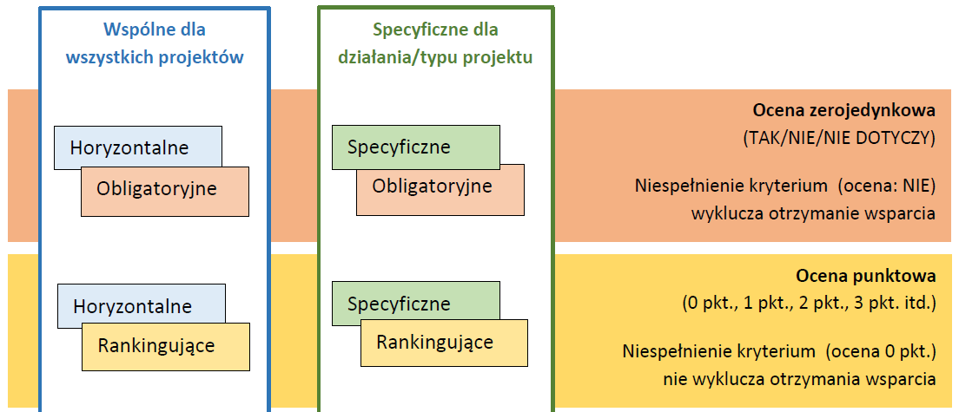
Ocena

Slide 13
Ocena – etap 1
Ocena polega na weryfikacji spełnienia przez projekt Kryteriów obligatoryjnych ocenianych zero-jedynkowo, wchodzących w skład Kryteriów horyzontalnych FEnIKS, określonych w Załączniku nr 5 do Regulaminu.
Kryteria obligatoryjne są oceniane w systemie zerojedynkowym (możliwa ocena: TAK/NIE, a w uzasadnionych wypadkach NIE DOTYCZY). Niespełnienie kryterium (ocena: NIE) eliminuje projekt z możliwości otrzymania dofinansowania.
Wnioskodawca jest zobowiązany do uzupełnienia wniosku w terminie 7 dni od dnia następującego po dniu wezwania
  dla biegu tego terminu nie ma znaczenia dzień odebrania wezwania przez wnioskodawcę.
W przypadku gdy dochowanie powyższego terminu nie jest możliwe i jest niezależne od Wnioskodawcy, IW na prośbę wnioskodawcy może je wydłużyć dodatkowo o maksymalnie 7 dni.

Slide 14
Ocena – etap 2
Ocenie podlegają projekty, które zostały ocenione pozytywie w etapie 1.
Ocena dokonywana jest na podstawie:
  kryteriów obligatoryjnych ocenianych zero-jedynkowo i kryteriów rankingujących ocenianych punktowo, wchodzących w skład Kryteriów horyzontalnych FEnIKS, określonych w Załączniku nr 6 Regulaminu;
  kryteriów obligatoryjnych ocenianych zero-jedynkowo i kryteriów rankingujących ocenianych punktowo stanowiących Specyficzne kryteria wyboru projektów (Działanie FENX.11.02), określonych w Załączniku nr 6 Regulaminu.
Minimum punktowe wynosi 14 pkt, z maksymalnie 45 pkt możliwych do uzyskania (ocena „łączna” w oparciu o kryteria rankingujące: specyficzne i horyzontalne).
Wnioskodawca jest zobowiązany do uzupełnienia wniosku, w terminie 14 dni od dnia następującego po dniu wezwania:
  dla biegu tego terminu nie ma znaczenia dzień odebrania wezwania przez wnioskodawcę.
W przypadku gdy dochowanie powyższego terminu nie jest możliwe i jest niezależne od Wnioskodawcy, IW na prośbę wnioskodawcy może je wydłużyć dodatkowo o maksymalnie 7 dni.

Slide 15
Lista rankingowa
Ocenione projekty, które spełniły kryteria zero-jedynkowe w etapie 2 oceny są umieszczane na liście rankingowej.
Liczba zebranych punktów w ramach oceny kryteriami rankingującymi decyduje o pozycji projektu na liście rankingowej.
Projekty uszeregowywane są w kolejności od pierwszego z największą liczbą punktów do wyczerpania kwoty przeznaczonej na dofinansowanie projektów
w naborze.
W przypadku projektów z tą samą ilością punktów, decydują kryteria rozstrzygające w następującej kolejności:
  specyficzne kryterium rankingujące nr 1 „Gotowość do realizacji projektu”;
  horyzontalne kryterium rankingujące nr 5 „Projekt jest operacją o…” ;
  horyzontalne kryterium rankingujące nr 6 „Projekt realizowany na obszarze strategicznej interwencji (OSI) wskazanym w…”.

Slide 16
Ocena – dodatkowe informacje
Punktacje projektu można zwiększyć m.in. poprzez:
  odpowiednie oszacowanie kosztów (wpływających na punktowane „nakłady”);
  obniżenie poziomu dofinansowania o 1 punkt procentowy,
  posiadanie niezbędnych do realizacji projektu pozwoleń i decyzji administracyjnych;
  poprawę efektywności energetycznej;
  wykazanie zgodności projektu ze strategiami SUE RMB, OSI, ZIT, IIT, Bauhausu;
  zastosowanie elementów: edukacyjnych, gospodarki o obiegu zamkniętym, ochrony przyrody, adaptacji do zamian klimatu, współpracy z partnerami innych państw.
Należy zachować spójność danych pomiędzy wnioskiem, a załącznikami.
Wnioskodawcy w przypadku negatywnej oceny projektu, przysługuje prawo wniesienia protestu na zasadach określonych w rozdziale 16 ustawy wdrożeniowej.

Slide 17
Dokumentacja naborowa
Dokumentacja naborowa:
  ogłoszenie o naborze,
  Regulamin wyboru projektów + 9 załączników,
  Wniosek o dofinansowanie + 38 załączników (w tym 22 wzory załączników),
  Regulamin KOP + 9 załączników,
W liście wymaganych załączników (zał. 3 do Regulaminu wyboru projektów) znajdują się dodatkowe informację w zakresie:
  wymagalności załącznika,
  sposobu podpisania załącznika,
  wytycznych do przygotowania modelu finansowego, założenia do analiz finansowych oraz zakres studium wykonalności.

Slide 18
Kontakt
Pytania dotyczące przygotowania wniosku w ramach naboru:
  Tel. 506 742 977
  E-mail: FENX1102sekretariat@nfosigw.gov.pl
Kontakt w przypadku awarii WOD2021 lub braku funkcjonalności systemu CST2021:
  E-mail: ami.fenx@nfosigw.gov.pl
Pytania dotyczące zamówień publicznych:
  Tel. 573 676 318, 885 339 553

Slide 19
Dziękuję za uwagę.
Zapraszamy na stronę:
https://www.gov.pl/web/nfosigw/fundusze-europejskie-na-infrastrukture-klimat-i-srodowisko

